Slide 1
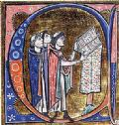
Liturgijske BOJE, knjige, jezici i glazba

Slide 2
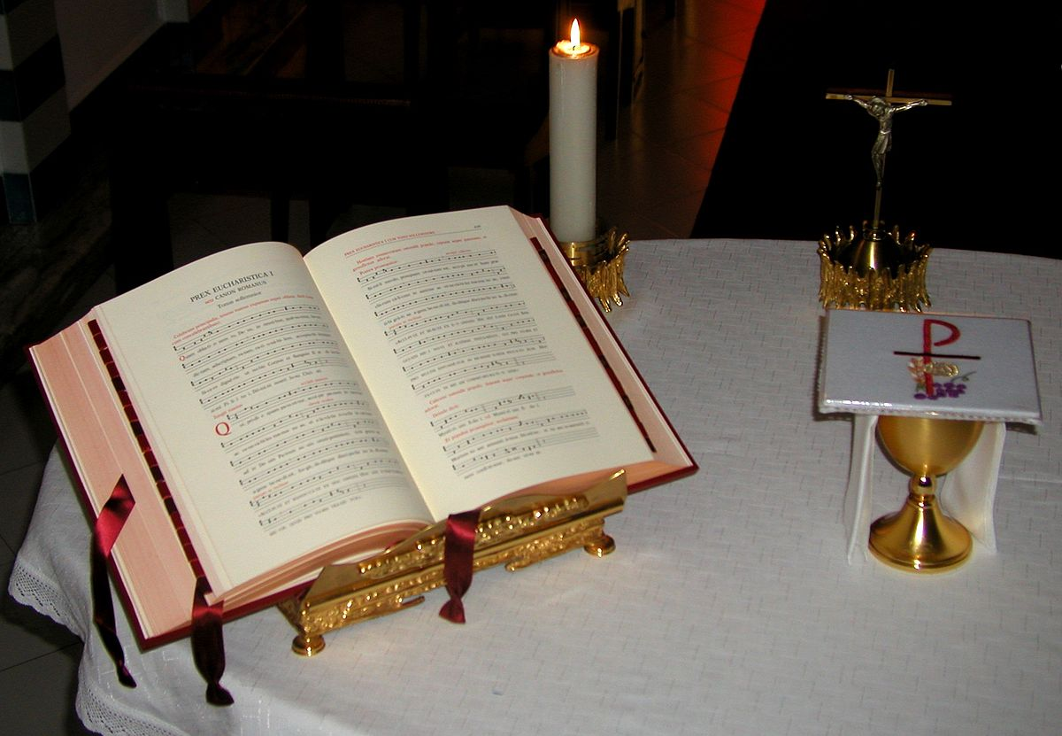
Sad da vidite kako izgledaju „crkvene” knjige. Ovo je „Misal”, knjiga koju svećenik koristi kad predvodi svetu misu.
MISAL

Slide 3
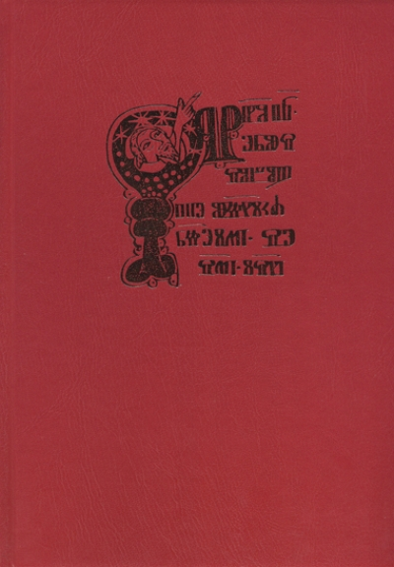
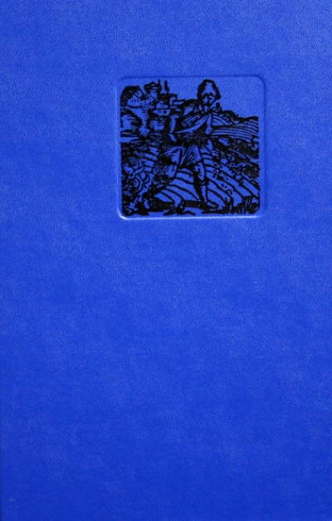
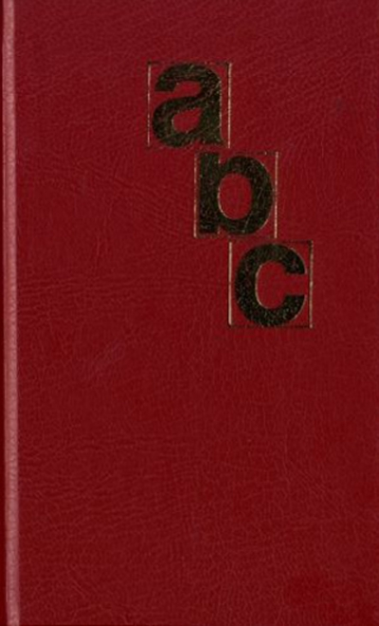
Ovo su „Lekcionari”, knjige sa biblijskim tekstovima („čitanjima”) za mise:
Rimski misal: Lekcionar I. – Nedjelje A B C i svetkovine Gospodnje
Svagdanja čitanja (III.)
Nedjeljni i blagdanski misal za narod

Slide 4
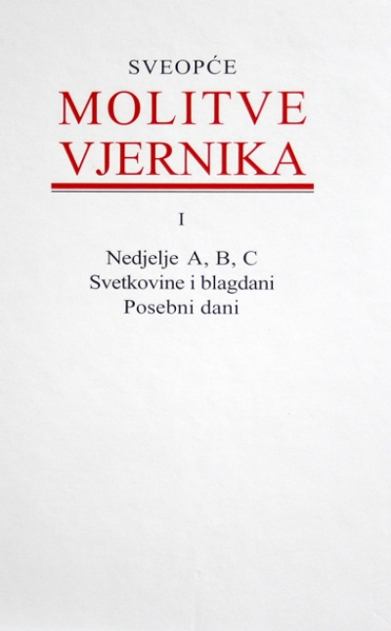
Ovo je knjiga iz koje se čitaju „molitve vjernika” (ono na svetoj misi poslije propovijedi)

Slide 5
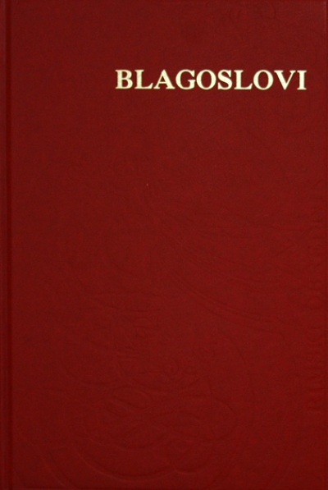
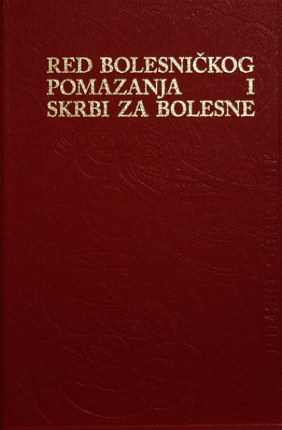
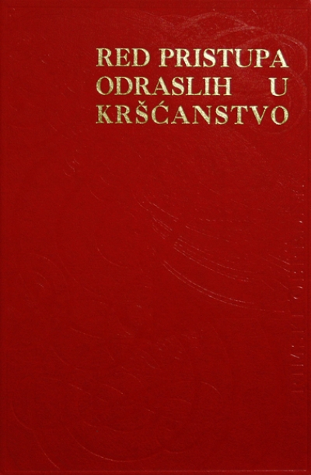
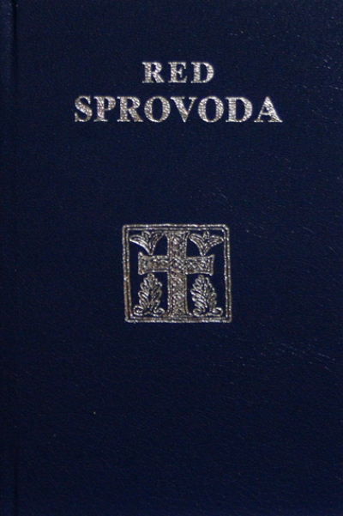
Ovo su tzv. „OBREDNICI” u kojima su tekstovi za različite crkvene obrede (sakramente), slavlja i blagoslove…

Slide 6
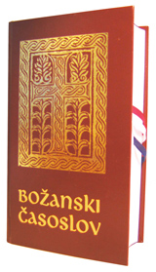
Ovo su „službeni molitvenici Katoličke Crkve” iz kojih svi svećenici, biskupi, đakoni (= „kler”, „klerici”) te redovnici i redovnice svakodnevno više puta na dan mole. Ovo se zove „Božanski časoslov” ili „Časoslov naroda Božjega” ili (po latinskom) „Brevijar”.
(Naravno da to mogu čitati tj. moliti i „obični” vjernici (= „laici”.)

Slide 7
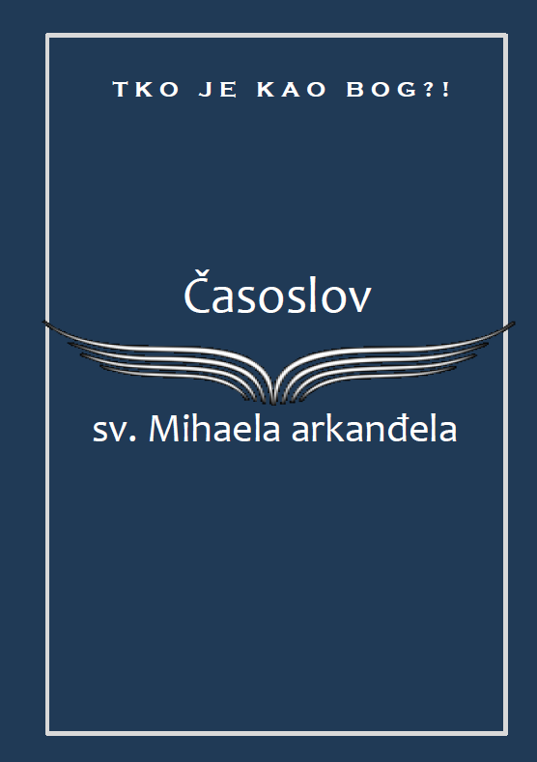
Časoslov sv. Mihaela
je skraćena verzija Časoslova naroda Božjega.
Koriste ga članovi molitvene zajednice sv. Mihaela arkanđela (u Sračincu) ali i svi koji žele moliti pojednostavljenu verziju Časoslova naroda Božjega.
Ovu knjižicu (molitvenik) možete kupiti u našoj župnoj crkvi u Sračincu.
Možete se i uključiti se u molitvenu zajednicu sv. Mihaela.

Slide 8
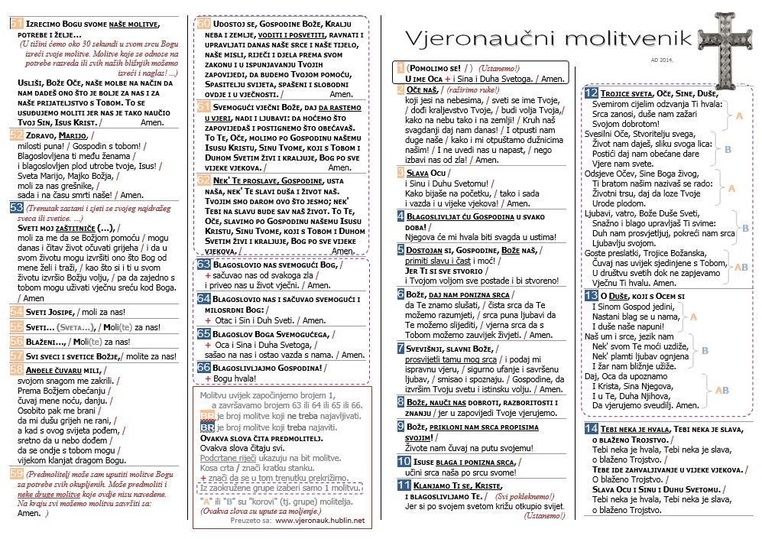
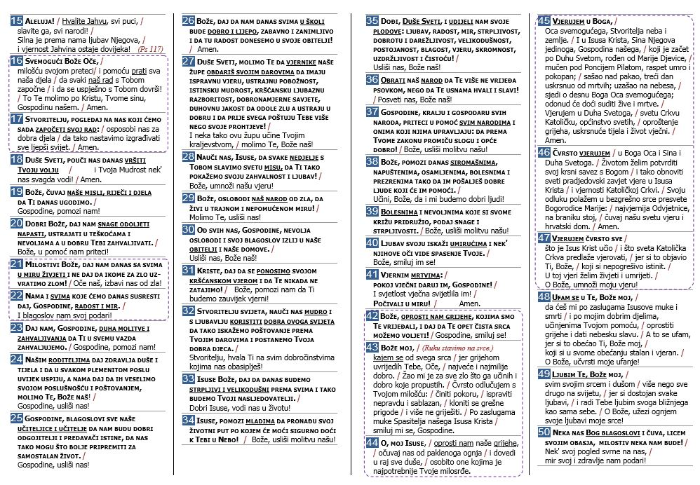
Naš školski vjeronaučni molitvenik velikim dijelom je sastavljen od molitava koje su preuzete iz Časoslova naroda Božjega.

Slide 9
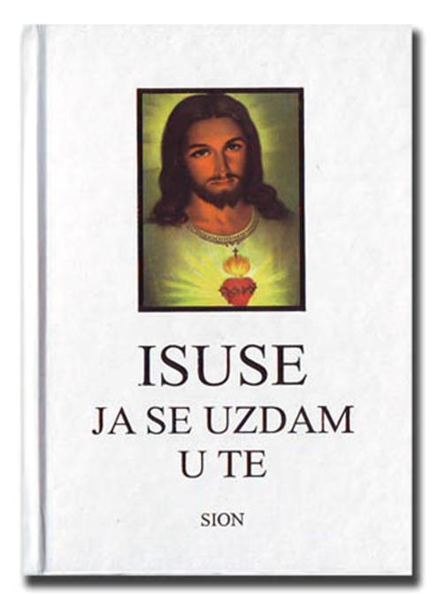
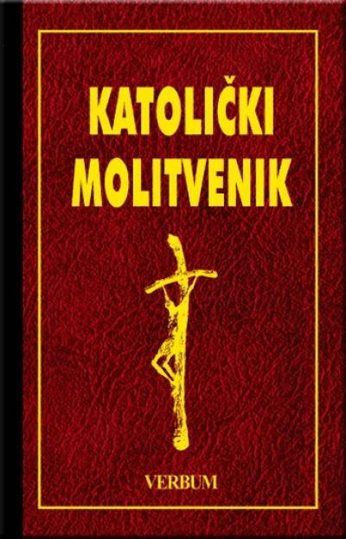
Ovo su primjeri različitih „molitvenika” (knjige, knjižice sa molitvama)…

Slide 10
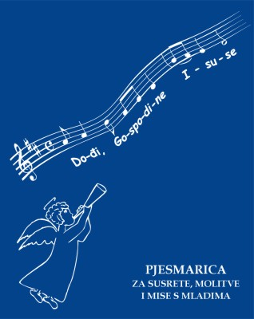
Ovo su npr. dvije pjesmarice s „pobožnim pjesmama” (notama i riječima).

Slide 11
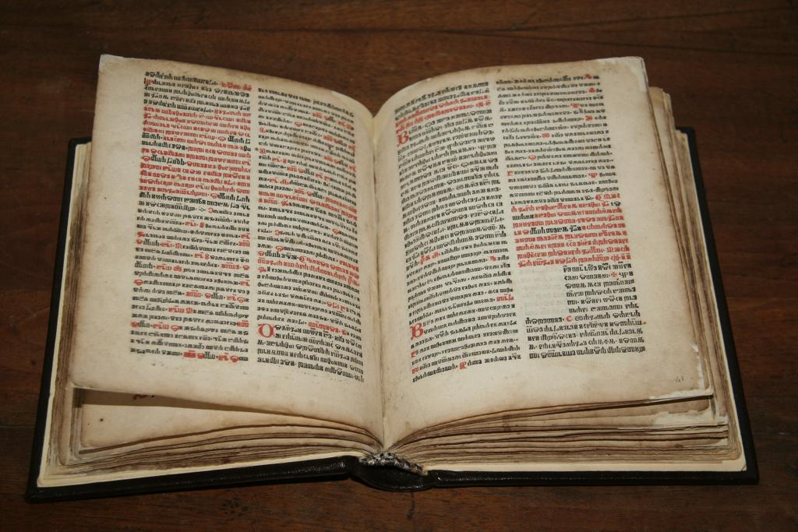
LATINSKI JEZIK
koristio se u Crkvi u prva kršćanska vremena a danas je „službeni jezik” Crkve (i u Vatikanu).
Više o latinskom jeziku… klikni ovdje i saznaj.

Slide 12
DZ+: naučiti molitve
Oče naš,
Zdravo Marijo,
Slava Ocu,
U ime Oca na latinskom jeziku!
To imaš na web adresi:
www.vjeronauk.hublin.net/latinske-molitve
Za to dobiješ:
++++
+++
++
+

Slide 13
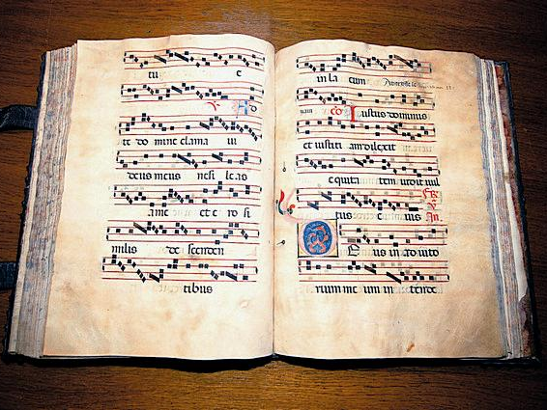
A sad malo o „crkvenoj glazbi”.
Prvo se kod kršćana pjevalo ovako…
To je tzv. „gregorijansko” (jednoglasno) pjevanje.

Slide 14
Ovo je isto jedan primjer crkvenog „gregorijanskog” pjevanja koje se i danas pjeva…

Slide 15
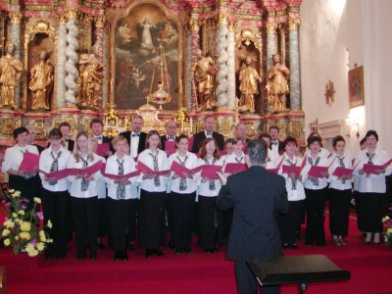
Crkveni zborovi izvode i višeglasne pjesme…

Slide 16
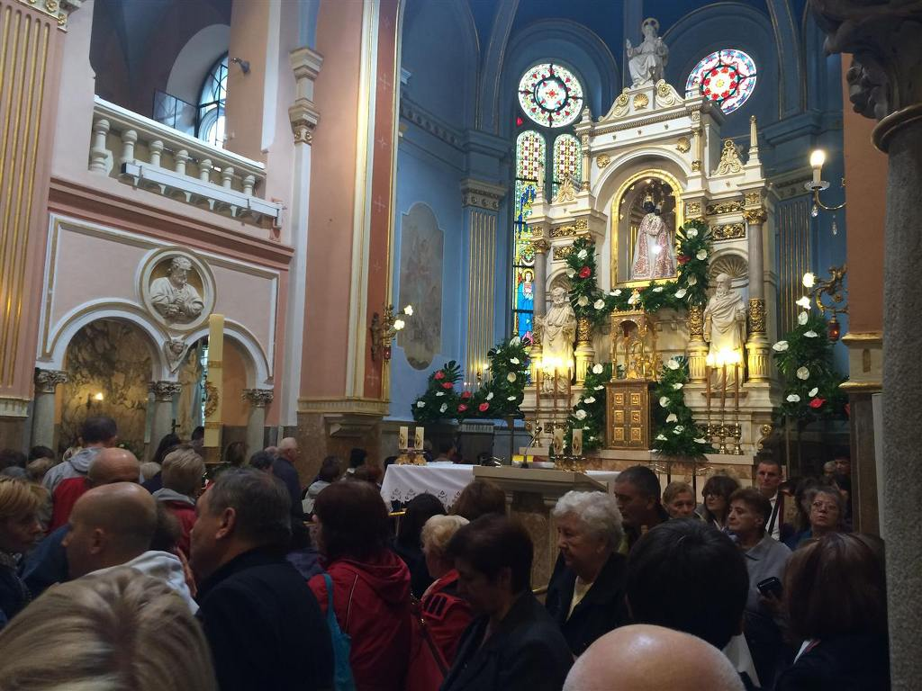
„Pučke popijevke” su jednostavne i pjevne pjesme koje obično vjernici pjevaju „jednoglasno” na svojim zajedničkim vjerničkim okupljanjima ili čak na svetoj misi.

Slide 17
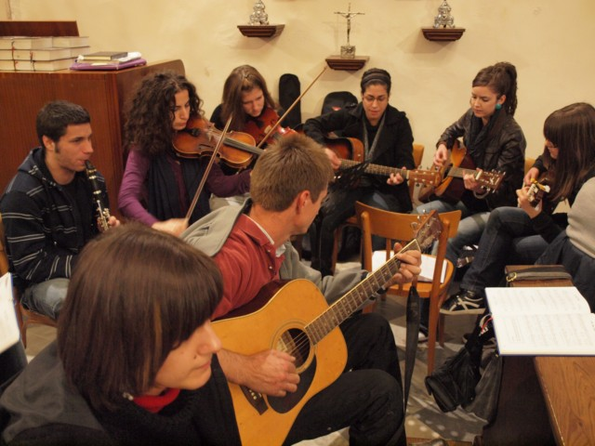
„Duhovne šansone” su „modernije” pobožne pjesme koje vole izvoditi mladi.

Slide 18
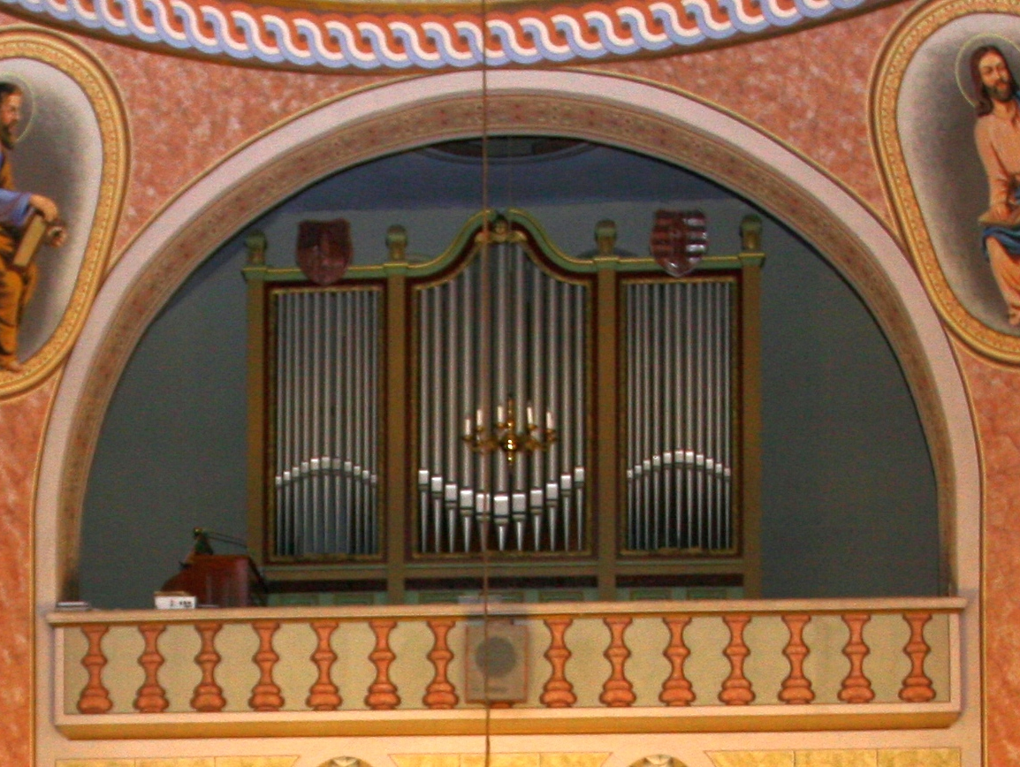
Orguljska („instrumentalna”) glazba je kad se svira samo na glazbenom instrumentu tj. (crkvenim) orguljama da bi se vjernicima stvorio svečani i lijepi ugođaj u crkvi.

Slide 19
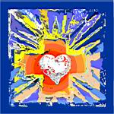
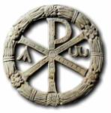
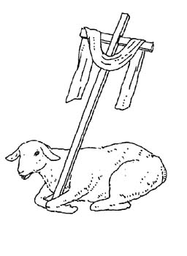
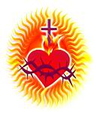
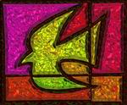
Kršćanski simboli

Slide 20
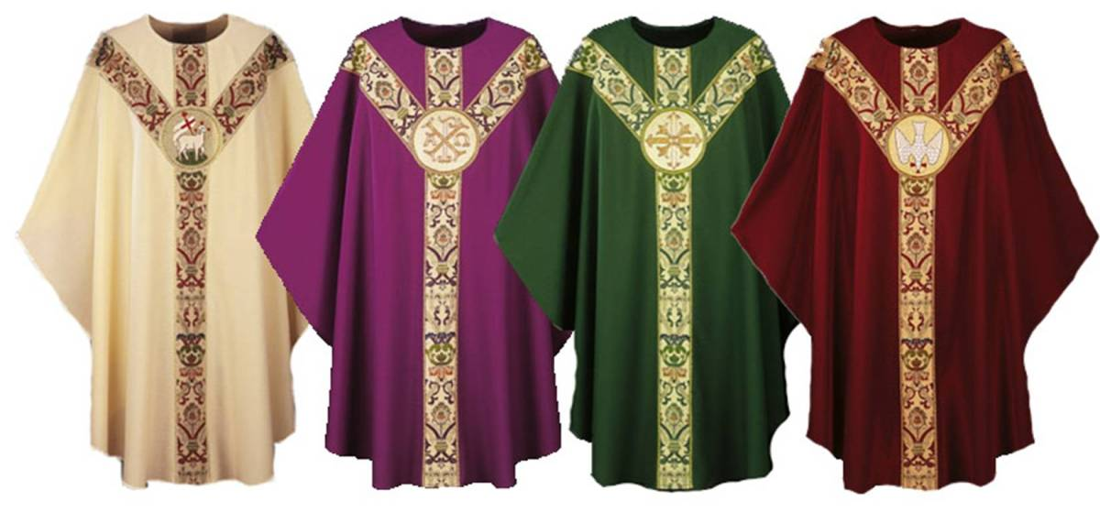
Liturgijske boje
u božićnom i uskrsnom vremenu | u došašću i korizmi | za "obične nedjelje" | za blagdane Duhu Svetom ili mučenicima

Slide 21
Liturgijske boje:
zelena | Spoji lijeve kvadratiće sa desnima i onda uparene tekstove prepiši u bilježnicu. | u došašću i korizmi
crvena |  | u božićnom i uskrsnom vremenu
bijela |  | za "obične nedjelje"
ljubičasta |  | za blagdane Duhu Svetom ili mučenicima
Notes:
Bijela boja je znak radosti, jasnoće i čistoće. Liturgijsko ruho je u bijeloj boji u božićno i uskrsno vrijeme, na Marijine blagdane, i na blagdane svetaca koji nisu mučenici
Crvena boja je boja ljubavi, krvi, života, snage i Duha. Ona se nosi na Cvjetnicu, Veliki petak, Duhove, blagdan Krista Kralja i na blagdane mučenika.
Zelena je boja radosnog iščekivanja i plodnosti. Ona se nosi u “vrijeme kroz godinu“ tj. između božićnog i korizmenog vremena te između uskrsnog vremena i došašća
Ljubičasta je pokornička boja. Ona se nosi u vrijeme došašća i korizme. Također se može uzeti u misama za pokojne i slavlju sprovoda.

Slide 22
Liturgijske boje:
_________ = u došašću i korizmi
______ = u božićnom i uskrsnom vremenu
______ = za "obične nedjelje"
______ = za blagdane Duhu Sv. ili mučenicima
Liturgijske _____ su zbirke tekstova i pjesama za bogoslužje (tj. „liturgiju”).
_____ = knjiga tekstova za mise.
________ = knjiga koja sadrži tekstove za liturgijske obrede (sakramente).
________ naroda Božjega = („službeni”) molitvenik („Crkve”) za kler i laike.
___________ i __________ = knjige za vjerničku pobožnost i pobožne pjesme.
Crkvena glazba: _____________ (jednoglasno) pjevanje, _______ višeglasno pjevanje, pučke _________, duhovne _______, instrumentalna (________) glazba…
Dopuni lijevi tekst ovdje ispod predloženim riječima i SVE zapiši u bilježnicu:
-------------------
zborsko
molitvenici
šansone
pjesmarice
popijevke
bijela
gregorijansko
ljubičasta
knjige
zelena
misal
orguljska
crvena
časoslov
obrednik

